Slide 1
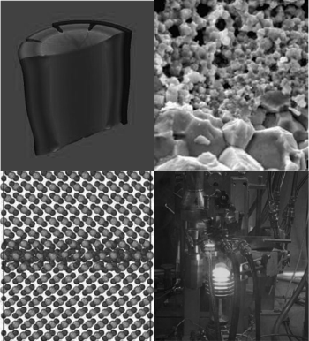
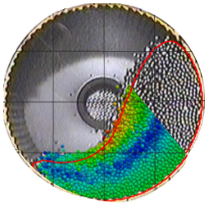
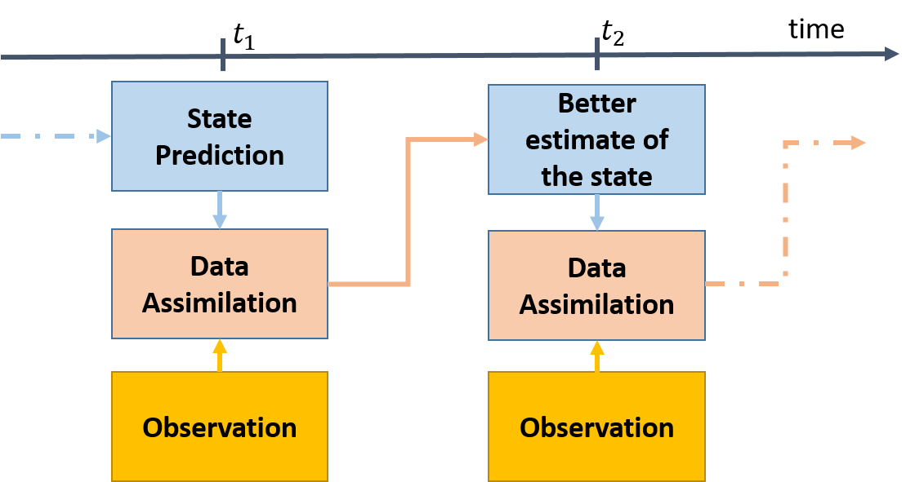

Café thésard du DEC
RVST du DEC.
« Construction du jumeau numérique du procédé de mélange/broyage des combustibles par assimilation de données »
Dans l’optique de la construction d’un jumeau numérique d'une étape de fabrication du combustible, en l’occurrence un broyeur à boulets, des outils de simulation et de mesure expérimentale ont été développés conjointement au SESC, au SA3E et au DTN/STCP. Le but est d’avoir une meilleure compréhension des différentes étapes de fabrication, en particulier celle de broyage et de mélange.
L’objectif de ma thèse a été de proposer des moyens de confronter simulation et expérience. Nous avons choisi d’utiliser pour cela des méthodes d’assimilation de données capables de mettre à jour de manière optimale l’état de la simulation du mélange en tenant compte des mesures de champ de vitesse obtenu par PIV (Particle Image Velocimetry) réalisées sur la maquette tambour du broyeur au cours du temps.
Si ces méthodes sont déjà bien connues, elles n’ont pourtant jamais été adaptées au cas des méthodes sans maillage. Ces méthodes se basent sur une discrétisation particulaire pour permettre la simulation de l’écoulement granulaire dans le broyeur à boulets.
Nous avons donc mis en place des méthodologies pour rendre l’assimilation de données applicable : soit par correction des intensités, soit des positions, ou une combinaison des deux.
Nous illustrerons ces adaptations en utilisant une méthode sans maillage simplifiée, la méthode vortex, pour résoudre des problèmes en mécanique des fluides.
$$U_{t}$$
𝑈_𝑡
$$S_{t}$$
𝑆_𝑡
$$O_{t}$$
𝑂_𝑡
$$Q_{t}$$
𝑄_𝑡
$$D_{t}$$
𝐷_𝑡
Paramètres de contrôle
État virtuel
État physique
Quantités d’intérêt
Observations
RVST du DEC.
Présenté par
Marius DUVILLARD
DEC I SESC I LMCP
Rendez-vous
Le vendredi 28 juin 2024 | 8h30 à 9h30
Salle 76 bâtiment 151
+ Skype

